Slide 1
邻位连接技术（PLA）
生化与分子生物学系
孙亚楠
2016.12.21

Slide 2
PLA技术简介
邻位连接技术（proximity ligation assay, PLA）
是近几年建立的一种可以用于研究蛋白质的定量、定位、相互作用、修饰以及功能的蛋白质体外分析技术。通过一对亲和探针对目的分子双识别，继而产生可扩增的检测信号，将对蛋白质的检测转变成为对 DNA的检测，实现痕量蛋白的分析，具有极高的检测灵敏度和特异性。

Slide 3
PLA技术简介
PLA技术背景
分子水平上阐述表达量极低的蛋白质的功能，必须建立一种相应的高灵敏度、高专一性的检测方法。
PCR检测单个DNA分子。蛋白分子不能扩增，只能直接测定。
利用扩增DNA的方法检测蛋白质，大大提高灵敏度。

Slide 4
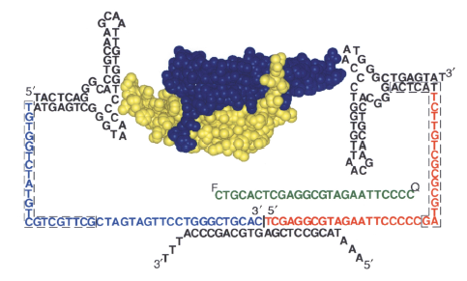
PLA技术简介
PLA 最初是由瑞典科学家ULF Landegren课题组于2002年建立的，用于检测血小板衍生因子PDGF-BB。
PLA 能够在 1微升样品中检测出 fmol 级的蛋白质分子，其灵敏度为 ELISA 的 1000 倍。特异性也强于免疫PCR。
Schematic view of the homodimeric PDGf-BB bound by two aptamer-based proximity probes for detection by proximity ligation.
Ref: Fredriksson S et al., Nat Biotechnol. 20(5):473-7(2002)

Slide 5
PLA技术简介
PLA原理
原理：该技术采用核酸适体（aptamer）或单/多克隆抗体-寡聚核苷酸复合物作为邻位连接探针（proximity probes）。当一对邻位探针同时识别同一个目标蛋白分子（一个蛋白复合体中的两个蛋白）时，它们将在空间位置上相互临近，通过连接反应形成一段可扩增的DNA标签序列，该标签序列能够反映待测蛋白的表达及互作情况。

Slide 6
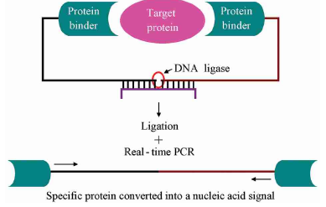
PLA原理
一对邻位探针的识别因子 (抗体 )分 别结合到 蛋白质上, 探针上的 DNA 序列发生邻位连接, 通过定量 PCR进行放大检测, 即可进行目的蛋白的定量分析。

Slide 7
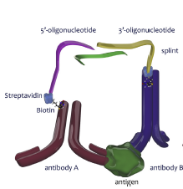
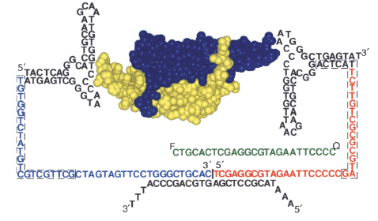
PLA技术简介
PLA分类：
根据邻位探针的类型可分为适体 PLA 和抗体PLA。
适体 PLA
抗体PLA

Slide 8
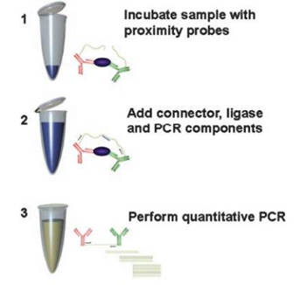
PLA分类：
单相PLA，固相PLA，原位PLA，3PLA，多元PLA。
单相PLA
3PLA

Slide 9
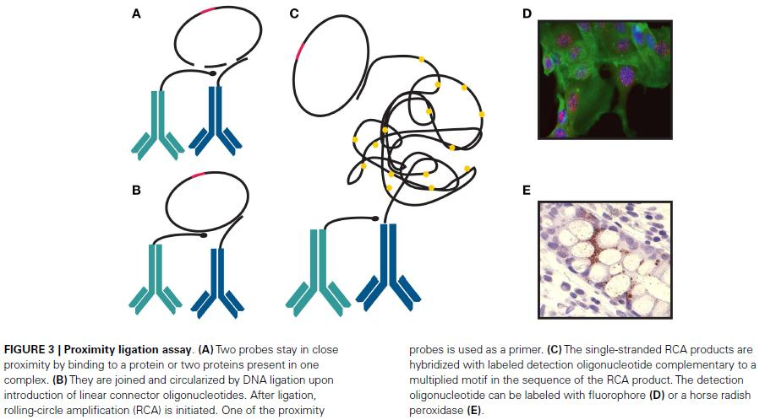
原位PLA

Slide 10
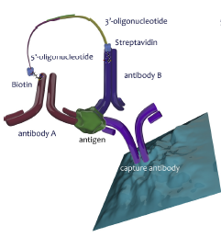
固相PLA

Slide 11
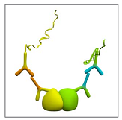
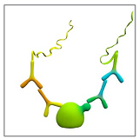
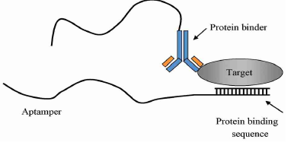
PLA技术应用
应用 PLA 检测蛋白质
检测细胞因子、酶、受体、肿瘤标志物及病原体
应用 PLA 检测蛋白质间相互作用
蛋白质之间相互结合
蛋白质的翻译后修饰
应用 PLA 检测 DNA-蛋白质间相互作用
转录因子与 DNA 的相互作用

Slide 12
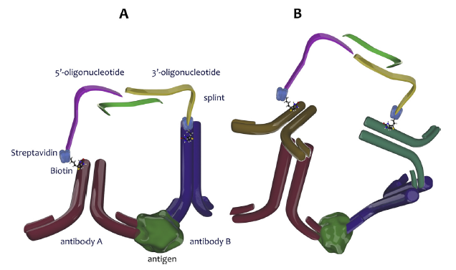
PLA技术检测蛋白的核心 —一对邻位探针
适体作为探针的缺点
通过筛选（指数富集配体系统进化技术SELEX）技术，难以得到与蛋白分子高特异性、高亲和力的核酸适体。
核酸适体的种类有限，难以满足PLA实验要求。
抗体作为探针
抗体探针的合成
化学共价结合法
生物法

Slide 13
目前 PLA 探针的制备正逐步走向商业化，其中OLINK 生物科技公司利用原位PLA技术生产出了Duolink试剂盒。

Slide 14
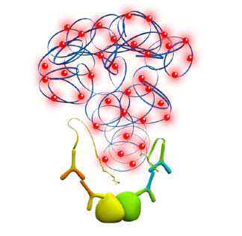
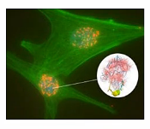
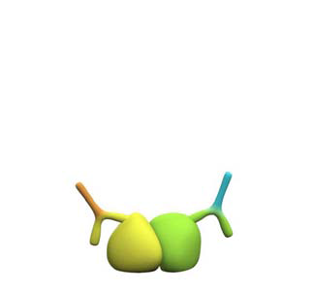
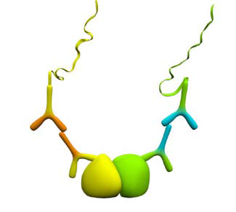
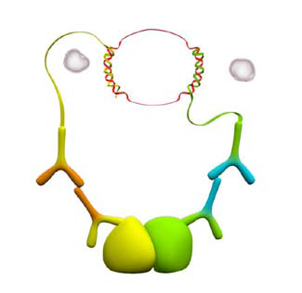
Duolink检测原理
Duolink技术是基于原位PLA技术研发而成的。
只有当PLA探针的临近距离小于40nm时，一对标记寡核苷酸的二抗探针才能产生荧光信号

Slide 15
Duolink检测流程
1. Fix cells or tissues onto microscope slide or microplate.
2.Wash and add two primary
antibodies .
3. Wash and add the PLUS and MINUS PLA probes.
4. Wash and add Ligation solution.
5. Wash and add Amplification solution.
6. Review and capture images.
7. Single protein interactions visualized using fluorescence.
8. Obtain objective quantification using Duolink image tool.
9. Data analysis.

Slide 16
Duolink技术应用领域
蛋白质互作及其修饰的检测
细胞蛋白定位分析
数字化定量

Slide 17
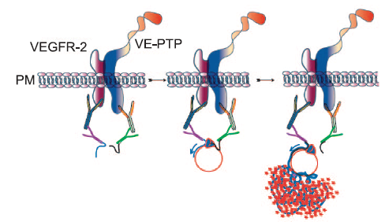
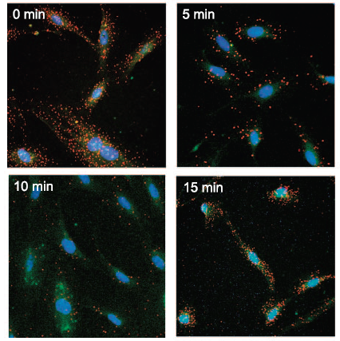
Duolink的应用举例
1. 检测稳定、瞬时和微弱的蛋白互作（可视化）
+VEGF
Complex formation between VE-PTP and VEGFR2 is disrupted by ligand stimulation.
Detection of VE-PTP/VEGFR2 complexes (red spots) in situ in TIME cells before and after stimulation with VEGF for different time periods.
Ref:Mellberg et al., FASEB J. 23(6):1492-502(2009).

Slide 18
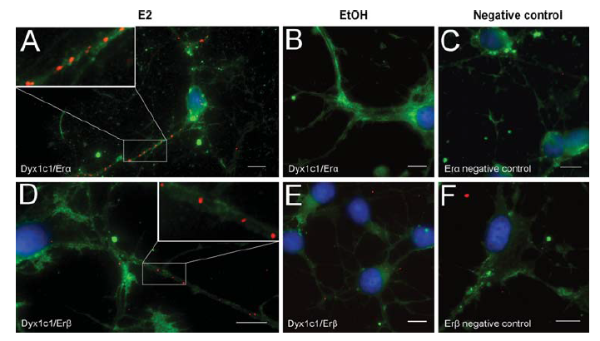
Duolink的应用举例
1. 检测稳定、瞬时和微弱的蛋白互作（可视化）
DYX1C1 is involved in the regulation of ER α and ER β, and may thus affect the brain development and regulate cognitive functions.
ER α and ER β interacts with DYX1C1 in cultures of primary rat embryonic day E17 hippocampal (hc) neurons after E2 administration. The interaction of ERs with DYX1C1 by in situ PLA is visualized as red dots. (A and D)
Ref: Massinen et al., Hum Mol Genet. 18(15):2802-2812(2009).

Slide 19
Duolink的应用举例
2.检测蛋白的翻译后修饰
Activation of EGFR could be visualized by in situ PLA, but not by IF staining
Immunofluorescence staining and in situ PLA detection of phosphorylated
EGF receptor on cytospin preparations of U343 cells, either untreated or stimulated with EGF (100 ng/ml).
Ref: Leuchowlus et al.,Cytometry A.75(10):833-839(2009).

Slide 20
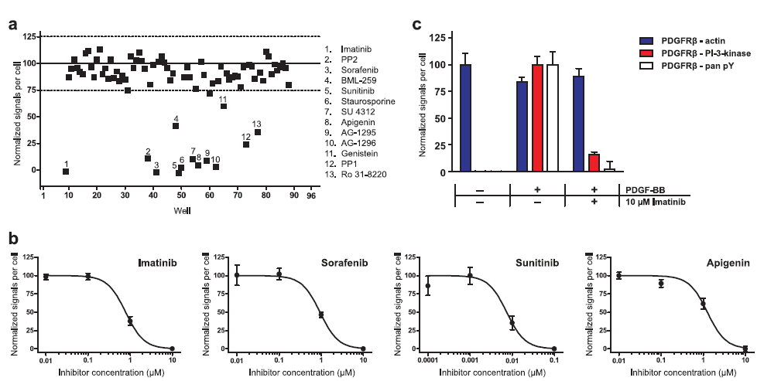
Duolink的应用举例
3.高通量筛选蛋白相互作用及翻译后修饰的抑制剂
a.in situ PLA was used to screen a library of kinase inhibitors for compounds that inhibited phosphorylation of the PDGFR in stimulated human primary fibroblasts.b.validate the hits from the library screen. C. the effect of imatinib on PDGFR interactions with PI3-kinase in unstimulated and stimulated cells.
Ref: Leuchowlus et al.,Molecular & Cellular Proteomics.9(1):78-183(2010).

Slide 21
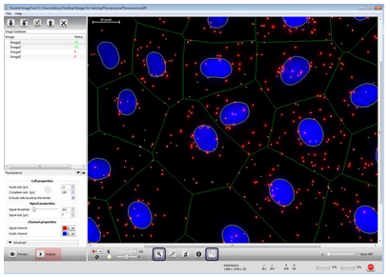
Duolink的应用举例
4.数字化定量
在定量过程中，可以对细胞和组织的图像进行分析。通过细胞核的自动检测，以及细胞质大小的估算，研究者能够对组织或细胞群中的蛋白质表达水平进行单细胞统计学分析。

Slide 22
Duolink的关键是一抗的选择
一抗必须是来自不同种属
Duolink kit 也可构建个性探针
检测同源二聚体蛋白时
用同一种属来源的一抗研究蛋白互作时
用其他种属来源的一抗研究蛋白互作时

Slide 23
Thanks for your attention

